Slide 1
职业卫生管理要点
博富特咨询
全面
专业
实用

Slide 2


关于博富特
博富特培训已拥有专业且强大的培训师团队-旗下培训师都拥有丰富的国际大公司生产一线及管理岗位工作经验，接受过系统的培训师培训、训练及能力评估，能够开发并讲授从高层管理到基层安全技术、技能培训等一系列课程。
我们致力于为客户提供高品质且实用性强的培训服务，为企业提供有效且针对性强的定制性培训服务，满足不同行业、不同人群的培训需求。
博富特认为：一个好的培训课程起始于一个好的设计,课程设计注重培训目的、培训对象、逻辑关系、各章节具体产出和培训方法应用等关键问题。

Slide 3


职业
卫生
管理
要点

Slide 4

CONTENTS
目录
Page 4
责任体系
Page 5
规章制度
Page 7
管理机构
Page 8
前期预防
Page 11
工作场所管理

Slide 5
CONTENTS
目录
Page 17
防护设施
Page 19
个人防护
Page 21
教育培训
Page 23
健康监护
Page 26
应急管理

Slide 6
责任体系
人员职责
职业病防治责任制度应具体包括主要负责人、分管负责人、管理人员以及劳动者等各类人员的职业病防治职责和义务
01
机构职责
职业病防治责任制度还应包括职业卫生领导机构、职业卫生管理部门以及用人单位其他相关管理部门在职业卫生管理方面的职责和要求。

Slide 7


规章制度
02
内容
要求
主要包括《工作场所职业卫生监督管理规定》（国家安全监管总局令第47号）要求的管理制度。
（10+岗位操作规程+X）
1.规章制度要有针对性，符合企业实际情况；
2.企业应按照规章制度抓好落实。

Slide 8
规章制度
职业病危害警示与告知制度
职业病危害项目申报制度
职业病防治宣传教育培训制度
职业病防护设施维护检修制度
职业病防护用品管理制度
规章制度应包括管理部门、职责、目标、内容、保障措施、评估方法等要素
职业病危害监测及评价管理制度
建设项目职业卫生“三同时”管理制度
劳动者职业健康监护及其档案管理制度
职业病危害事故处置与报告制度
职业病危害应急救援与管理制度

Slide 9
管理机构
A
机构（3.1）
1.职业病防治领导机构及职业卫生管理机构成立文件；
2.职业病防治年度计划及实施方案；
3.年度职业病防治计划实施检查表（表2-1）
03
B
管理人员（3.2）
1.任职文件
职业病危害严重或劳动者100人以上的用人单位配备专职；其他的配备专职或者兼职。
C
档案（3.3）
《工作场所职业卫生监督管理规定》（国家安全监管总局令第47号）规定了12项

Slide 10
前期预防
A
职业病危害项目申报(4.1)
查看是否有安监部门的申报回执，重要事项变更是否及时进行变更申报。
04
B
建设项目职业卫生三同时(4.2-4.4)
2012年6月1日后即第51号令颁布以来新建、改建、扩建和技术改造、技术引进建设项目
C
技术、工艺、材料（4.5-4.11）
1.生产工艺流程介绍；
2.可能产生职业病危害设备、材料和化学品一览表（表4-1）；
3.主要原材料的MSDS。
D
不得转嫁（4.12）
1.外包合同（明确职业卫生管理责任）；
2.劳务派遣用工合同（与本单位职工获得同等劳动保护）。

Slide 11
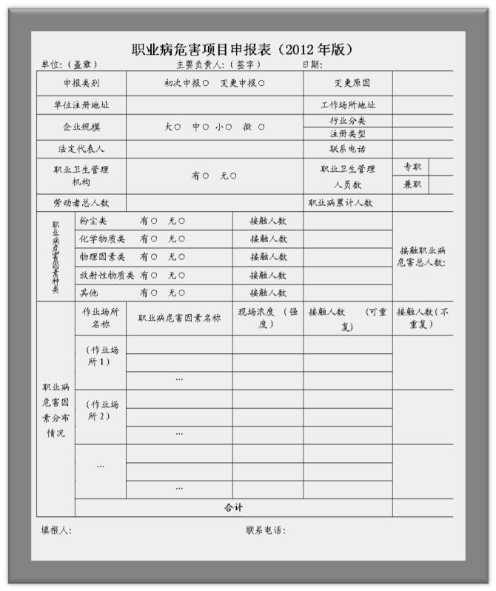
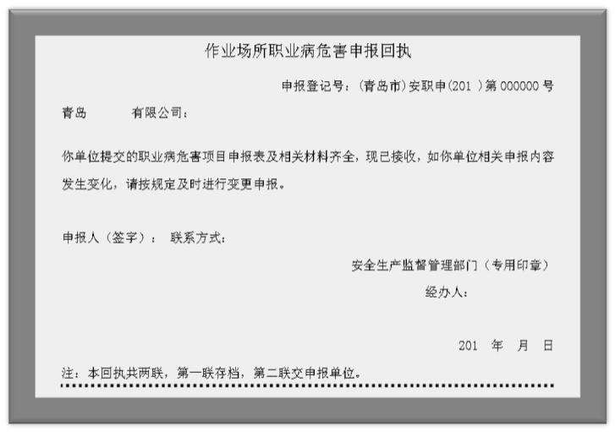
职业病危害项目申报
形成材料
1.职业病危害项目申报表（网上打印）；
2.作业场所职业病危害申报回执（加盖安监部门公章或专用章）；
3.职业病危害项目申报承诺书；
4.工艺流程图。

Slide 12
建设项目职业卫生三同时
职业病危害预评价
职业病防护设施
设计审查
控评及竣工验收
1.建设项目职业卫生“三同时”审查登记表；2.建设项目批准文件；
3.职业病危害预评价委托书与预评价报告；
4.建设单位对职业病危害预评价报告的评审意见；
5.安全监管部门审核批文；
6.建设项目职业病危害防治法律责任承诺书。
1.职业病危害控制效果评价委托书与控制效果评价报告；
2.建设单位对职业病防护设施控制效果评价报告的评审意见；
3.安全监管部门验收批文
4.全套竣工图纸、验收报告、竣工总结
5.工程改建、扩建及维修、使用中变更的图纸及有关材料
1．建设项目职业病防护设施设计专篇；
2．建设单位对职业病防护设施设计专篇的评审意见；
3.安全监管部门审查批文。

Slide 13
工作场所管理
A
工作场所基本条件（5.1-5.3）
两个分开，不超标、不住人
05
B
应急与报警（5.4-5.7）
报警、现场急救用品、冲洗设备；放射场所安全连锁与报警
C
检测与评价（5.9-5.11）
日常监测、定期检测、现状评价
D
警示与告知（5.8、5.12-5.18）
警示标识、公示、告知

Slide 14
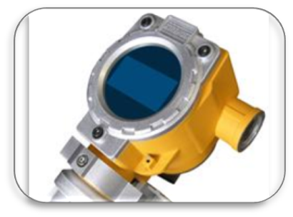

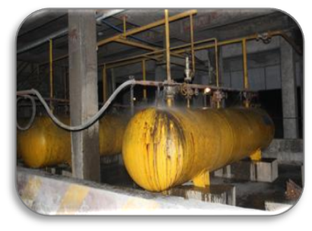
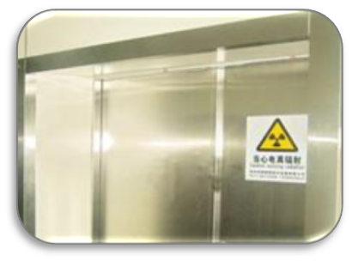
应急与报警
报警装置
应急
安全联锁与报警
可能发生急性职业病危害事故的有毒、有害工作场所，设置报警装置
可能发生急性职业病危害事故的有毒、有害工作场所，配置现场急救用品和冲洗设备
放射工作场所配置安全连锁与报警装置

Slide 15



检测与评价
日常监测
定期检测
现状评价
1.职业病危害因素日常监测季报汇总表（表4-3） ；
2.日常监测记录。
1.职业卫生技术服务机构资质证书；
2.职业病危害检测与评价报告书；
3.职业病危害因素检测评价合同书；
4.检测与评价结果报告（向安监局报告）。
1.职业卫生技术服务机构资质证书；
2.职业病危害因素现状评价报告。

Slide 16


警示与告知
形成材料
1.工作场所警示标识一览表（表2-7）；
2.职业病危害告知书或劳动合同中告知；
3.职业健康检查结果、职业病和职业禁忌证告知签字。（可以并入健康监护档案）
现场要求
1.设置在办公区域的公告栏，公布职业卫生管理制度和操作规程等；
2.设置在工作场所的公告栏，公布存在的职业病危害因素及岗位、健康危害、接触限值、应急救援措施，以及工作场所职业病危害因素检测评价结果等。
3.产生严重职业病危害作业岗位设置警示标识和中文警示说明。

Slide 17
警示标识设置
1.设置在办公区域的公告栏，公布职业卫生管理制度和操作规程等；
2.设置在工作场所的公告栏，公布存在的职业病危害因素及岗位、健康危害、接触限值、应急救援措施，以及工作场所职业病危害因素检测评价结果等。
3.产生严重职业病危害作业岗位设置警示标识和中文警示说明

Slide 18

警示标识设置
1.设置在办公区域的公告栏，公布职业卫生管理制度和操作规程等；
2.设置在工作场所的公告栏，公布存在的职业病危害因素及岗位、健康危害、接触限值、应急救援措施，以及工作场所职业病危害因素检测评价结果等。
3.产生严重职业病危害作业岗位设置警示标识和中文警示说明

Slide 19
防护设施
配备防护设施并建立台账
维护
06
重点是粉尘、高毒或放射性工作场所的防护设施
保养
及时检修维护，确保防护设施有效运行

Slide 20
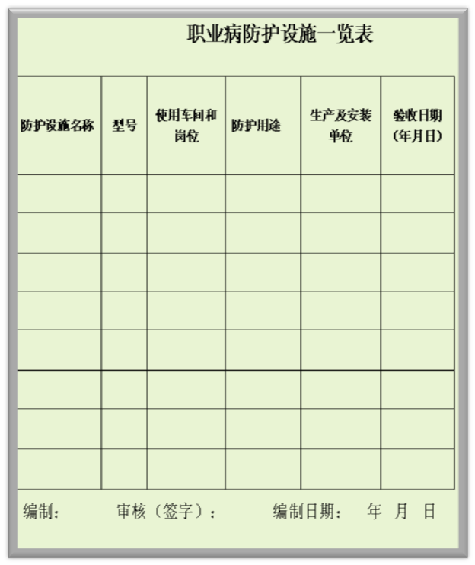
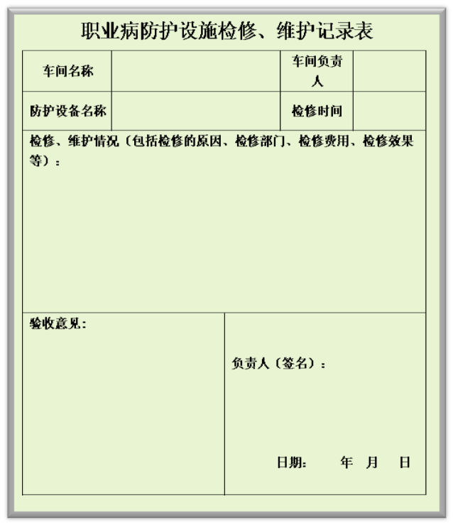
防护设施
准备材料
职业病防护设施一览表（表2-4）
职业病防护设施设计方案、检测报告
职业病防护设施检修、维护记录（表2-5）

Slide 21
防护用品
采购、配备、发放
采购计划、发票；防护用品合格证书、产品说明书；领用和更换签字
07
佩戴与使用
通过教育培训和规章制度，督导劳动者正确佩戴个人防护用品

Slide 22
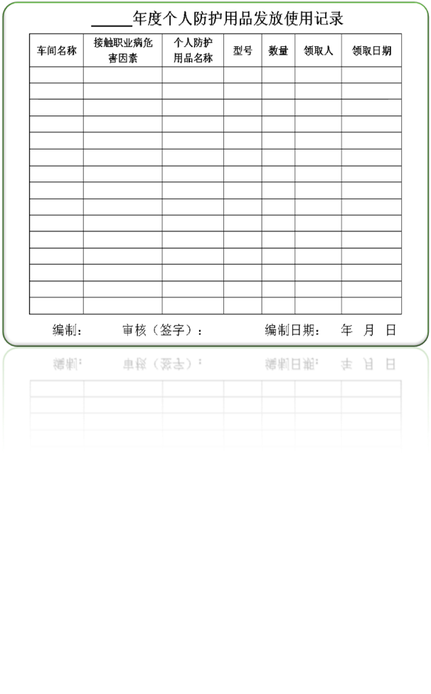
防护用品
准备材料
1.个人防护用品采购记录及发票；
2.个人防护用品发放使用记录（表2-6）；
3.个人防护用品生产供货单位生产许可证等资质证明；
4.产品合格证、和特种劳动防护用品安全标志；
5.产品说明书 。
要求
个人防护用品的发放应当有劳动者本人的签字；要教育督促劳动劳动者正确使用

Slide 23


教育培训
08
主要负责人和职业卫生管理人员
劳动者上岗前和定期职业卫生培训

Slide 24

教育培训
准备材料
1.职业卫生培训计划；
2.主要负责人和职业卫生管理人员职业卫生培训合格证书；
3.年度职业卫生宣传培训一览表（表3-1）；
4.培训通知、教材、记录、试卷、宣传图片、影像资料。
要求
对劳动者培训的内容应包括职业病防治的法律、法规、规章、国家职业卫生标准和操作规程及其他职业卫生知识；严重岗位的劳动者还应专门培训。

Slide 25
健康监护
上岗前
9.1
09
遵守职业健康监护的禁止性规定（9.4、9.8、9.9）；如实无偿为劳动者提供健康监护档案（9.6）；对接害劳动者适当给予岗位补贴（9.10）
在岗期间
9.2
应急
9.7
离岗时
9.3、9.5

Slide 26
形成材料
汇总材料
异常结果处理记录
职业健康检查机构资质证书
职业健康检查异常结果登记表（表5-2）；调岗通知书；职业病诊断证明书等
01
职业健康检查汇总报告或汇总表（表5-1）
02
职业健康检查汇总报告或汇总表
03
04
个人监护档案
其他材料
劳动者个人信息卡（表6-1）；
岗位检测结果（表6-2）；历次体检结果及处理情况（表6-3）；历次体检表及诊疗资料
如：发放和领取接害岗位补贴的记录；不进行职业健康检查自愿离岗劳动者签字

Slide 27
健康监护要求
01
02
03
04
职业健康监护档案一人一档
职业健康检查的项目和周期依据《职业健康监护技术规范》（GBZ188-2014）
不得安排未成年工和未经职业健康检查的职工从事接触职业病危害的作业
女职工孕期哺乳期禁忌从事的范围参照《女职工劳动保护特殊规定》
职业健康检查机构须有资质
检查结果书面告知劳动者
30日前离岗检查，90日前在岗检查视同离岗

Slide 28
应急管理
A
建立健全急性职业病危害事故应急救援预案（10.1）
10
B
定期维护应急救援设施，并保证其完好（10.2）
C
定期演练职业病危害事故应急救援预案，要有演练记录（10.3）
D
发生急性职业病危害事故及时向所在地安监部门等有关部门报告（10.4）

Slide 29
应急管理
形
成
材
料
1.急性职业病危害事故应急救援预案；
2.演练记录；
3.应急救援设施维护记录；
4.职业病危害事故报告和处理记录（未发生事故的不需准备）。
急性职业病危害事故应急救援预案应明确责任人、组织机构、事故发生后的疏通线路、技术方案、救援设施的维护和启动、救护方案等（检查包括特殊应急救援药品的准备、没有救援条件的单位是否与最近有救援条件的医疗单位签订救援协议等）
要
求

Slide 30

职业卫生档案
职业病防治责任制文件（1）
主要负责人、职业卫生管理人员和职业病危害严重工作岗位的劳动者等相关人员职业卫生培训资料（8）
职业卫生管理规章制度、操作规程（2）
职业病危害事故报告与应急处置记录（10.4）
工作场所职业病危害因素种类清单、岗位分布以及作业人员接触情况等资料（档案规范表4-2）
劳动者职业健康检查结果汇总资料，存在职业禁忌证、职业健康损害或者职业病的劳动者处理和安置情况记录（9）
职业病防护设施（6）、应急救援设施基本信息（10.2），以及其配置、使用、维护、检修与更换等记录
建设项目职业卫生“三同时”有关技术资料，以及其备案、审核、审查或者验收等有关回执或者批复文件（4.2-4.4）
工作场所职业病危害因素检测、评价报告与记录（5.10、5.11）
职业病危害项目申报等有关回执或者批复文件。（4.1）
职业病防护用品配备、发放、维护与更换等记录（7）
其他有关职业卫生管理的资料或者文件。

Slide 31


感谢聆听
资源整合，产品服务
↓↓↓
公司官网 | http://www.bofety.com/
如需进一步沟通
↓↓↓
联系我们 | 15250014332 / 0512-68637852
扫码关注我们
获取第一手安全资讯
微信公众号
抖音

